Slide 1



Slide 2

Присоединенный режим
1. Класс DbConnection
2. Класс DbCommand
3. Класс DbDataReader
4. Примеры вставки, обновления, удаления данных
5. Использование параметров
6. Использование транзакций

Slide 3
Модели работы ADO.NET
Существуют принципиально разные методики для взаимодействия приложений с серверами баз данных
в подключенном режиме,
в автономном режиме
с помощью технологии Entity Framework.
Подключенный уровень - когда приложение и сервер имеют постоянное надёжное подключение.
Автономный уровень - котором связь с сервером может осуществляться
эпизодически, а данные кэшируются на клиенте.
Entity Framework позволяет взаимодействовать с реляционной базой данных с помощью объектов на стороне клиента, которые скрывают конкретные низкоуровневые особенности СУБД.

Slide 4
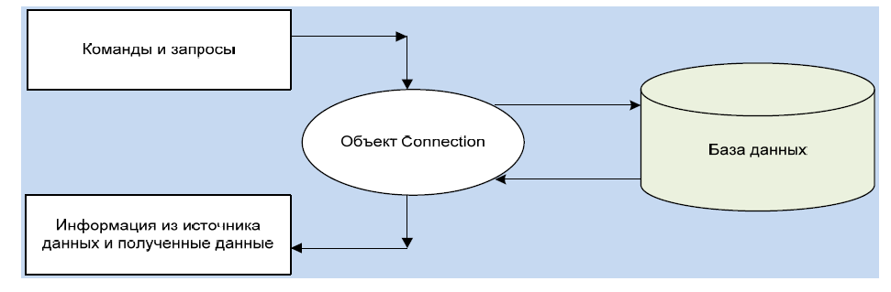
Соединение с БД (объект Connection)
Connection – это канал, по которому приложение отправляет команды и запросы к базе данных, а также получает результаты выполнения запросов от базы. Объект типа Connection самостоятельно не получает и не обновляет данные, не получает запросов и не содержит результатов их выполнения

Slide 5
Соединение с БД (объект Connection)
Для начала работы с базами данных в первую очередь необходимо, чтобы приложение установило соединение с целевой БД.
Классы Microsoft .Net Framework, предназначенные для выполнения соединения с соответствующими серверами баз данных:
- System.Data.SqlClient.SqlConnection (MS SQL Server)
- System.Data.OleDb.OleDbConnection (соединение через OleDb)
- System.Data.Odbc.OdbcConnection (соединение с использованием ODBC)
- System.Data.OracleClient.OracleConnection (соединение с сервером Oracle)
Важно!!!
Все эти классы расположены в пространстве имён System.Data
Все эти классы унаследованы от общего для них абстрактного базового класса System.Data.Common.DbConnection
Все эти классы предназначены для создания соединения с серверами соответствующих баз данных, поддержания соединения и его завершения в приложениях, написанных для .Net Framework.

Slide 6
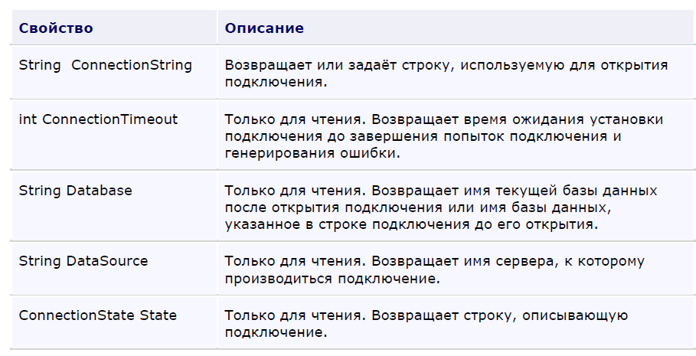
Соединение с БД (объект Connection)
Основные свойства класса DbConnection

Slide 7
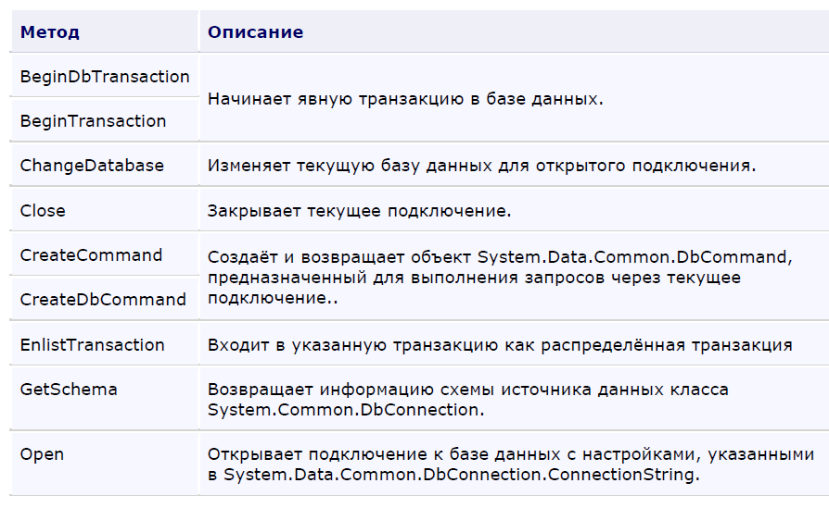
Соединение с БД (объект Connection)
Основные методы класса DbConnection

